Slide 1
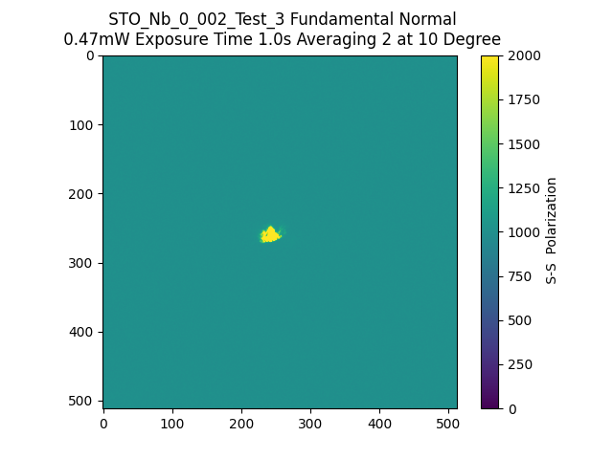
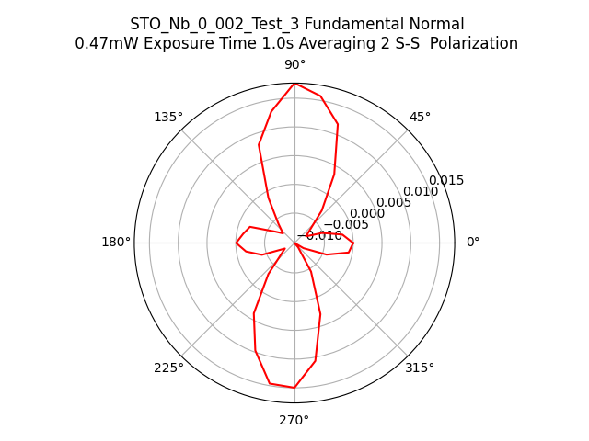
152136_STO_Nb_0_002_Test_3_Fundamental_Normal_SS

